Slide 1
第１部 生命体の構造と働き
１章 細胞の構造と生命誕生
２章 生命体を構成する物質
３章 遺伝子の構造と機能
４章 生体とエネルギー
５章 光合成と窒素同化（省略）

Slide 2
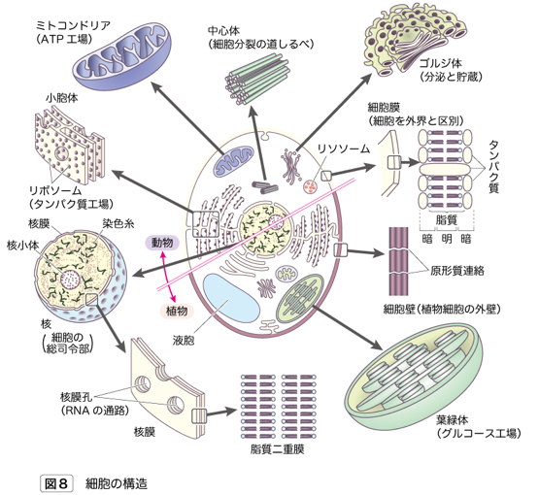
細胞の構造
p.15

Slide 3
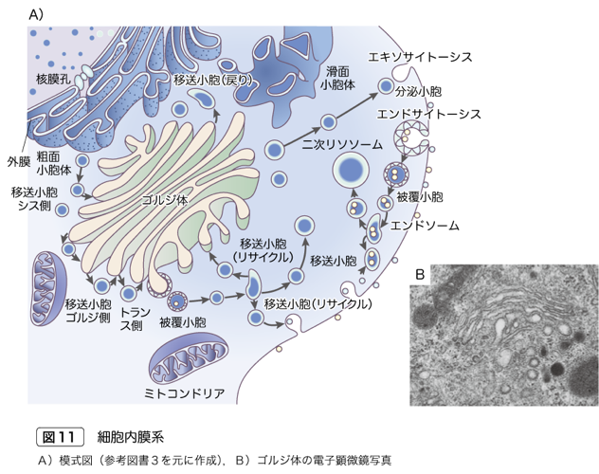
細胞内小器官 小胞体・ゴルジ体・ミトコンドリア
リボソーム
p.17

Slide 4
細胞内小器官の機能分担
ポイント復習 A
細胞内で次の役割を果たしているものはどれか？
mRNAの情報を受け取ってタンパク質合成を行う ②
ATPを合成する ⑤
タンパク質の翻訳後修飾を行う ⑥
細胞内で不要となった物質を消化する ⑦
細胞の形を作る ④
DNAを包みこんでいる ①
①核 ②リボソーム（粗面小胞体） ③滑面小胞体
④アクチン⑤ミトコンドリア ⑥ゴルジ装置 ⑦リソソーム
細胞内輸送にも関わる

Slide 5
２章 生命体を構成する物質
学習のポイント
2.1 生体を作る高分子
重要なのはタンパク質
2.2 アミノ酸とタンパク質
タンパク質はどう作られているか
2.3 糖質（炭水化物）
多糖と単糖の違い
2.4 脂質
脂質は体に必要だが、多すぎるのも困る
2.5 核酸
遺伝子の元になる核酸

Slide 6
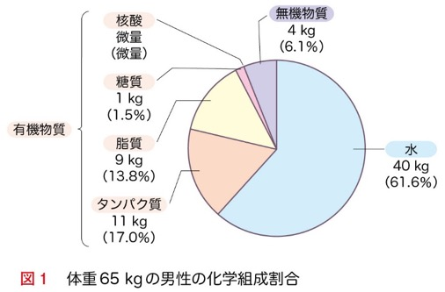
体の２/３は水 もっとも多い有機物はタンパク質
p.27
三大栄養素＝
糖質+脂質+タンパク質
その他
細胞内液
血漿
間質液
有機物とは・・
炭素（C）を含む物質 タンパク質、脂質、糖質、核酸
燃えるとCO2を発生
体液
水分（体重の約60％）

Slide 7
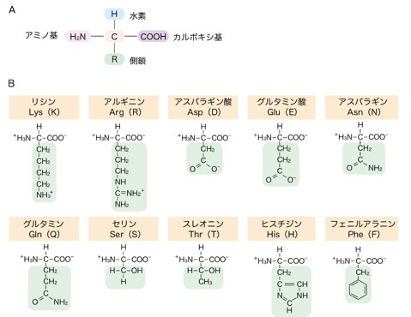
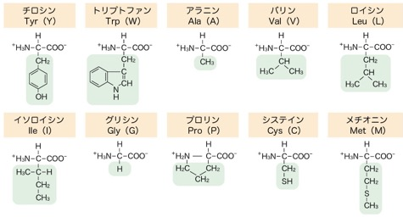
タンパク質を構成するアミノ酸は20種類
p.29 図1 アミノ酸の構造
SH基同士でS-S結合
タンパク質にならないアミノ酸もある
オルニチン、クレアチン、γアミノ酪酸（GABA）など
タンパク質の
立体構造に重要

Slide 8
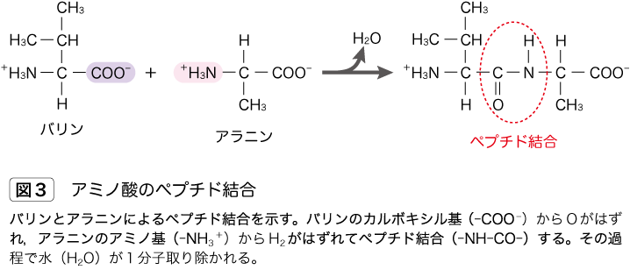
アミノ酸が結合してペプチドとなる
N末端
C末端
p.30
図3
アミノ酸→オリゴペプチド→ポリペプチド→タンパク質
アミノ酸の数 1個 2～数10個 数10～100個 100個以上

Slide 9
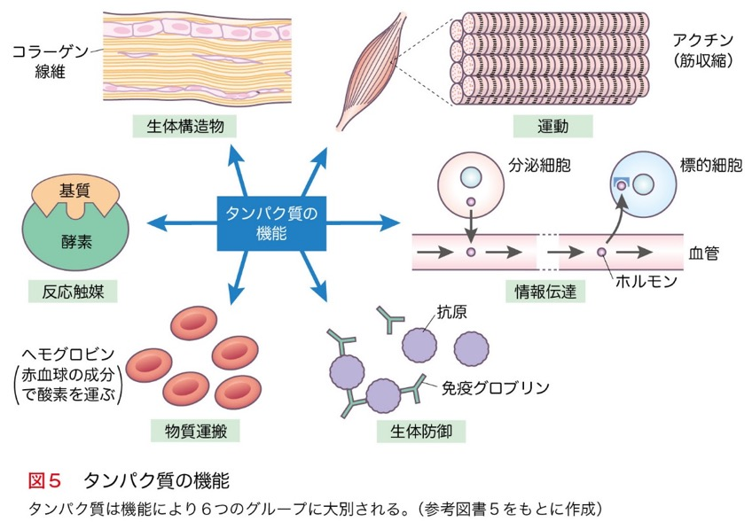
タンパク質の機能

Slide 10
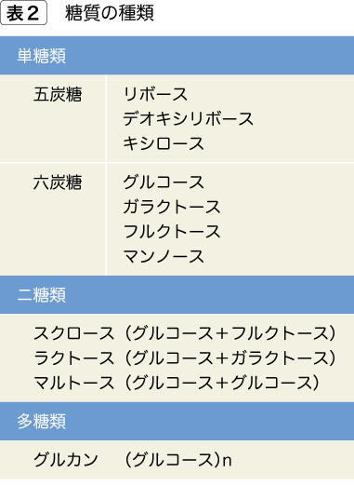
糖質の種類
表2
糖が3～10個の場合、オリゴ糖と呼ぶことがある。
ブドウ糖（血糖）
果糖
蔗糖（砂糖の成分）
乳糖
麦芽糖
グルコースの多糖＝
デンプン（植物）
グリコーゲン（動物）

Slide 11
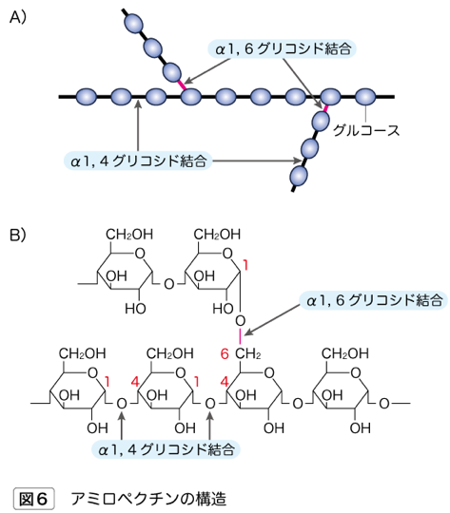
糖と糖の結合 グリコシド結合
p.35
図6

Slide 12
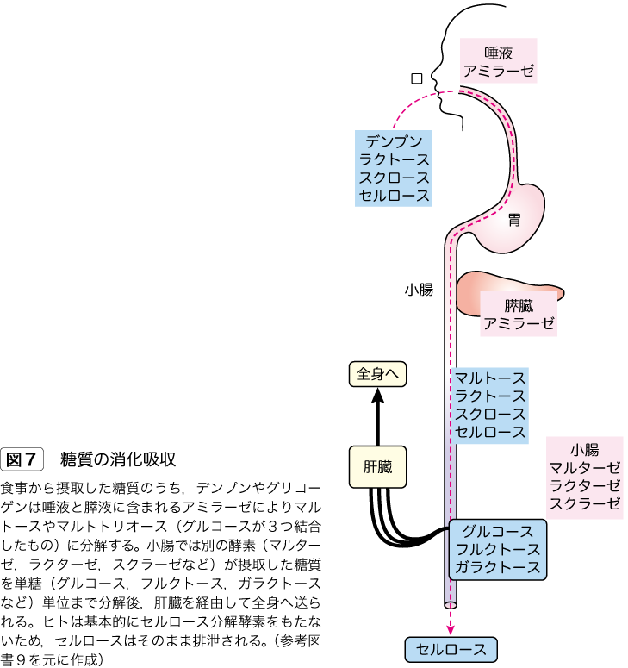
糖はどう消化・吸収されるか？
多糖を分解する酵素をグルコシダーゼと総称する。二糖を分解するグルコシダーゼをジサッカリダーゼ（二糖分解酵素）という
ラクターゼは乳糖を分解する。この酵素が不足すると乳糖不耐症（牛乳を飲むと下痢が起こる）となる
糖質は単糖となって小腸から吸収される
小腸上皮細胞には単糖を吸収させるグルコーストランスポーター（GLUT2）がある
二糖分解
酵素
図10

Slide 13
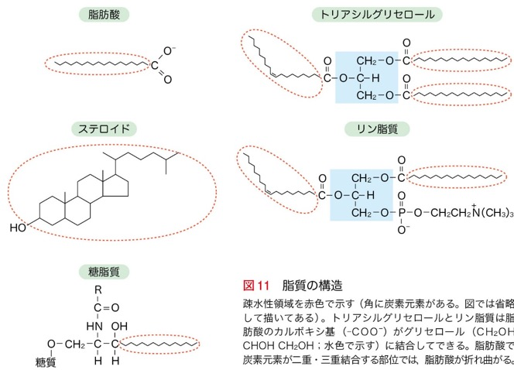

脂肪＝トリアシルグリセロール
脂質
水に溶けない（疎水性）
加水分解で脂肪酸となる
中性脂肪
H₂C-OH
|
HC-OH
|
H₂C-OH
グリセロール
（グリセリン）
コレステロールはステロイドの1種
p.37 図8 脂質の構造
C
C
C
C
C
C
C
C
C
C
C
C
C
C
C
C
C
脂肪酸の炭素鎖

Slide 14
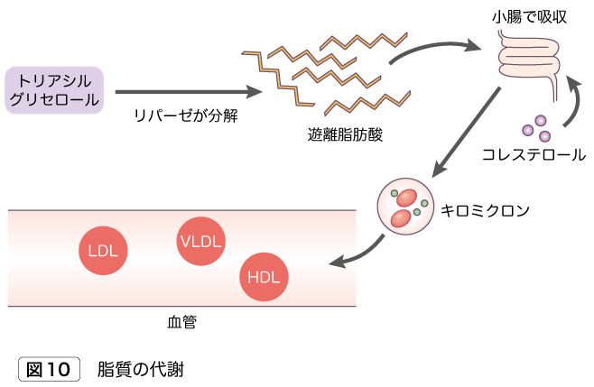
脂質代謝とコレステロール
中性脂肪
リンパ液→血漿
血漿中で脂質はリポタンパク質として存在
キロミクロン
超低比重リポタンパク質（VLDL）
低比重リポタンパク質（LDL）
高比重リポタンパク質（HDL）
LDLが最もコレステロール含量が多い
（悪玉コレステロール）
p.39
図10

Slide 15
２章 生命体を構成する物質
学習のポイント
2.1 生体を作る高分子
重要なのはタンパク質
2.2 アミノ酸とタンパク質
タンパク質はどう作られているか
2.3 糖質（炭水化物）
多糖と単糖の違い
2.4 脂質
脂質は体に必要だが、多すぎるのも困る
2.5 核酸
遺伝子の元になる核酸

Slide 16
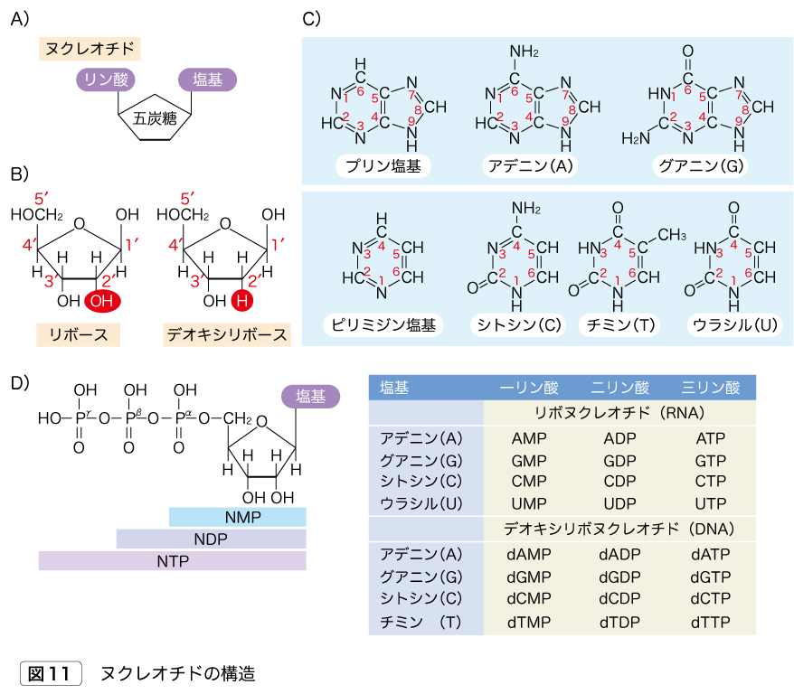
核酸 DNAやRNAに含まれている
核酸には
プリン体と
ピリミジン体
がある
p.40
図11
食物では魚介類、豆類に核酸が多い

Slide 17
第１部 生命体の構造と働き
１章 細胞の構造と生命誕生
２章 生命体を構成する物質
３章 遺伝子の構造と機能
４章 生体とエネルギー
５章 光合成と窒素同化（省略）

Slide 18
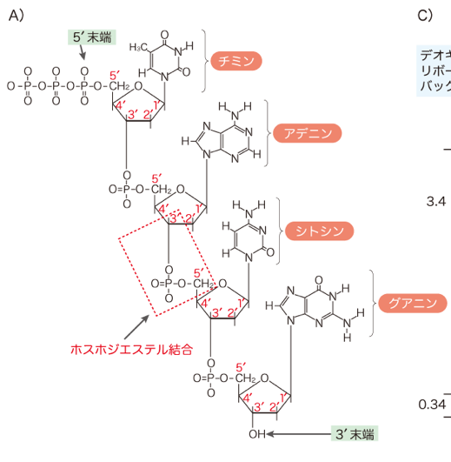
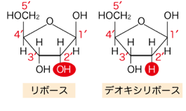
デオキシリボヌクレオチド
教科書p.45
プリントp.11
塩基にはプリン塩基(A, G)と
ピリミジン塩基(C, T)がある
塩基
デオキシリボヌクレオチド
↓
これがつながったのがDNA
図１A
リン酸
グリコシド結合
デオキシリボース
（五炭糖）
1’～5’は炭素
3’炭素は次のDNAの5’炭素に結合したリン酸に結合する
（ホスホジエステル結合）
RNA DNA
教科書p.45
Notes:
3’：3ダッシュ 英語では3プライムという。prime

Slide 19
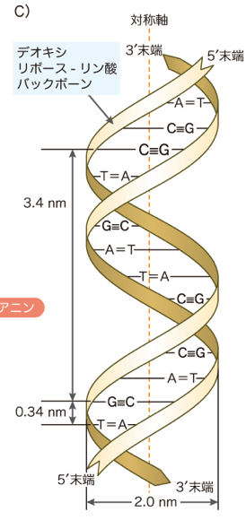
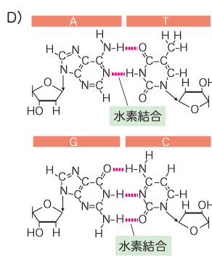
DNAの二重らせん構造
DNAは相補的結合により2本鎖となっている
→二重らせんを形成
相補的結合
アデニン
チミン
AとTが水素結合
図１C
シトシン
グアニン
GとCが水素結合
図１D

Slide 20
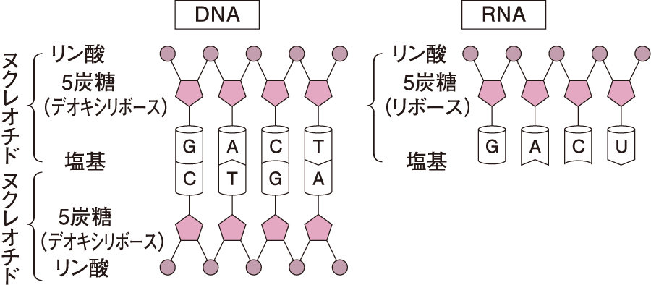
DNA (T), RNA (U)

Slide 21
遺伝子の役割 プリントp.10
①DNA複製→減数分裂
③DNA複製→
体細胞分裂
国試
子供へ
遺伝
生殖
DNA
細胞増殖
②-1 転写
mRNA
②-2 翻訳
タンパク質
①親から子へ形質を引き継ぐ（子は親に似る）
②自分のためのタンパク質を作る
③細胞を増やす（細胞の生まれ変わり）

Slide 22
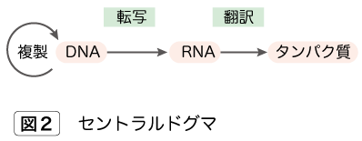


セントラルドグマ 教科書p.46、プリントp.12
フランシス・クリックの説
彼は、この逆は起こらない、と言った
例外：レトロウイルス RNA→DNAに転写（次のスライド）
真核生物 テロメラーゼによるテロメアの付加

Slide 23
基本知識 DNAの構造
ポイント
復習
A
次の塩基と相補的結合する塩基はどれか？
アデニン グアニン シトシン チミン ウラシル
グアニン アデニン シトシン チミン ウラシル
DNAに含まれる五単糖はどれか？
リボース デオキシリボース グルコース
DNAはどういう構造をしているか？
1本鎖のらせん構造 2本鎖のらせん構造
1本鎖の直線構造 2本鎖の直線構造

Slide 24
基本知識 RNAの役割
ポイント
復習
B
DNAの遺伝情報がRNAに移されることを何というか？
複製 転写 翻訳 逆転写
DNAの遺伝情報が移されるRNAはどれか？
リボソームRNA (rRNA) トランスファーRNA (tRNA)
メッセンジャーRNA (mRNA)
RNAの情報を元にタンパク質が作られることを何というか？
複製 転写 翻訳 逆転写

Slide 25
半保存的複製
教科書 p.47
プリントp.12
細胞分裂 1個の親細胞→2個の娘細胞 このときDNAの複製が起こる。
複製の過程：半保存的複製
2本鎖DNAをほぐして1本ずつにする。
それぞれのDNA配列を鋳型（テンプレート）にして 相補的な塩基配列を持つDNA鎖を合成する。
（鋳型となるDNA鎖はそのままで反対側の鎖だけが 合成される）
A
T
国試
C
G
G
C
T
A
DNA
ヘリカーゼ
A
T
C
G
①
G
C
T
A
A
T
C
G
G
DNA
ポリメラーゼ
C
②
T
A

Slide 26
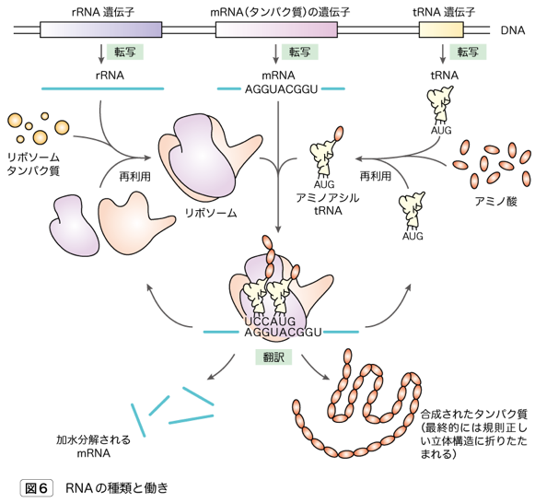
３種類のRNAの働き
教科書p.51
プリントp.15
リボソームRNA
メッセンジャーRNA
トランスファーRNA
図7

Slide 27
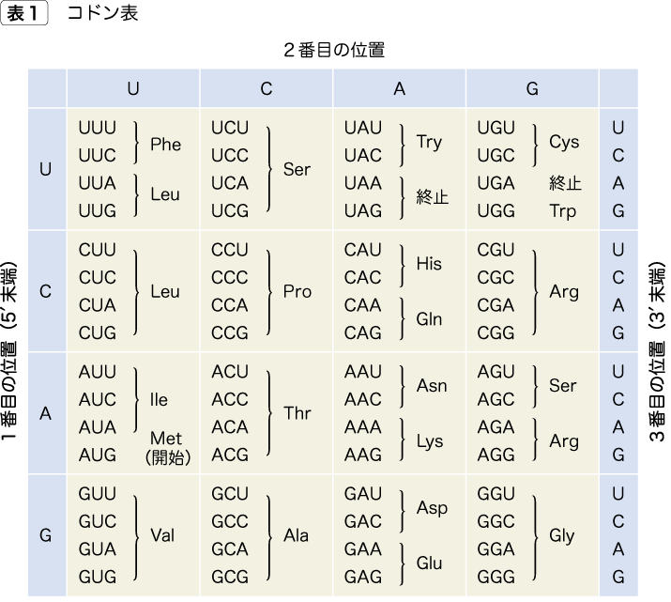
遺伝暗号 ３文字で一つのアミノ酸
教科書p.54
プリントp.15

Slide 28
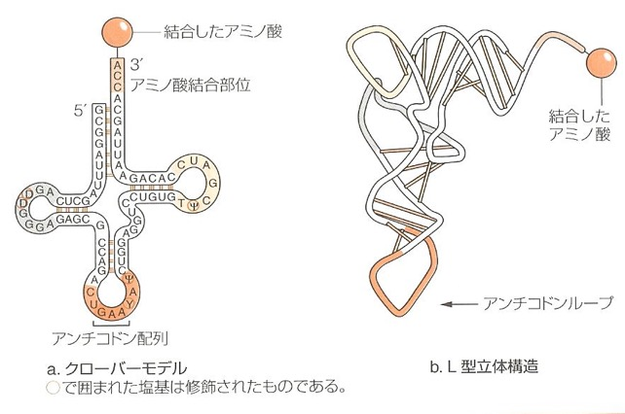
トランスファーRNA（転移RNA）
ロイシン（Leu）
GAA
GAA
GAAはCUUのアンチコドン
CUUはロイシン（Leu）をコード
人間生物学（医学書院） 図102

Slide 29
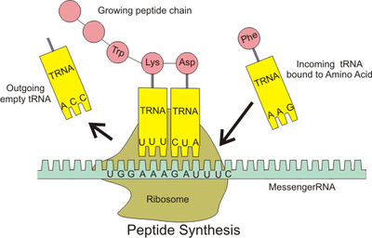
翻訳 mRNA→tRNA→アミノ酸
教科書p.55
プリントp.15
DNAからmRNAに転写されて、タンパク質に翻訳されるまでを遺伝子発現という
Notes:
http://www.elmhurst.edu/~chm/vchembook/584proteinsyn.html

Slide 30
翻訳の基礎知識
ポイント
復習
F
翻訳とは何か？
DNAからmRNAに遺伝子情報を移すこと
1本鎖DNAを鋳型として新たなDNAを合成すること
mRNAの情報を元にしてタンパク質を作ること
翻訳が行われる場所はどこか？
ミトコンドリア 核 リボソーム ゴルジ体
アミノ酸を1個ずつ運んでくるRNAはどれか？その正式名称は？
mRNA rRNA tRNA トランスファーRNA

Slide 31
第１部 生命体の構造と働き
１章 細胞の構造と生命誕生
２章 生命体を構成する物質
３章 遺伝子の構造と機能
４章 生体とエネルギー
５章 光合成と窒素同化（省略）

Slide 32
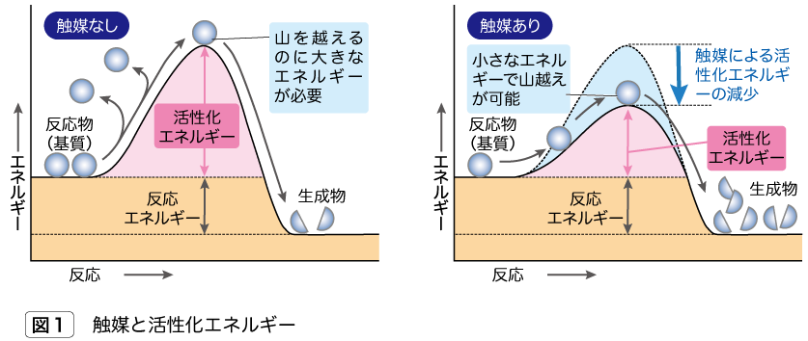
触媒とは？
教科書p.58

Slide 33
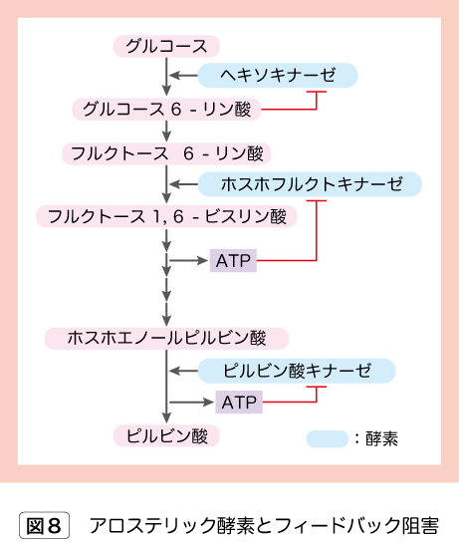
フィードバックとは？
教科書p.61
プリントp.18
解糖系
ネガティブ・フィードバック
（負のフィードバック）
代謝産物が酵素反応を抑制
ポジティブ・フィードバックもある
代謝産物が酵素反応を増強
ホルモン分泌においてもネガティブ・フィードバックがある
国試

Slide 34
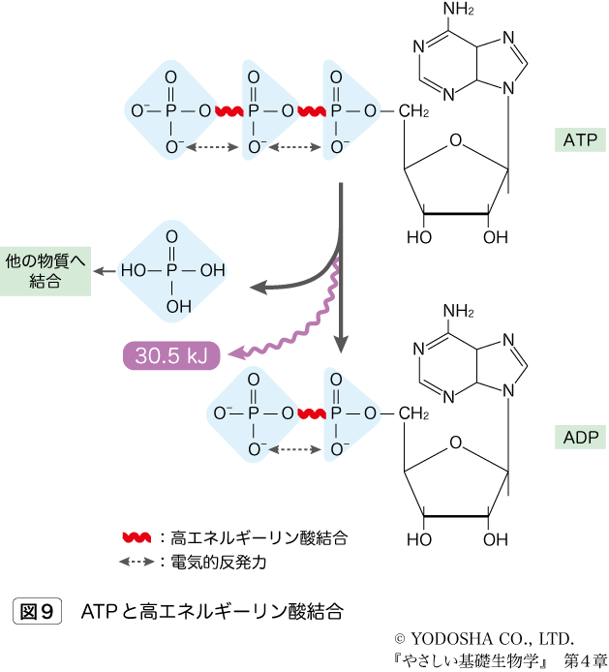
ATP 生体のエネルギー源
高エネルギー結合
リン
3個
30.5kJ/mol (7.3kcal/mol)
2個
45.6kJ/mol (10.9kcal/mol)
1個
0個
ATP
↓
ADP
↓
AMP
↓
アデノシン
p.62

Slide 35
ATP産生の主な経路
解糖系
↓
トリカルボン酸経路
（クエン酸回路、クレブス回路）
↓
電子伝達系
細胞質
ミトコンドリア
マトリックス
ミトコンドリア
内膜

Slide 36
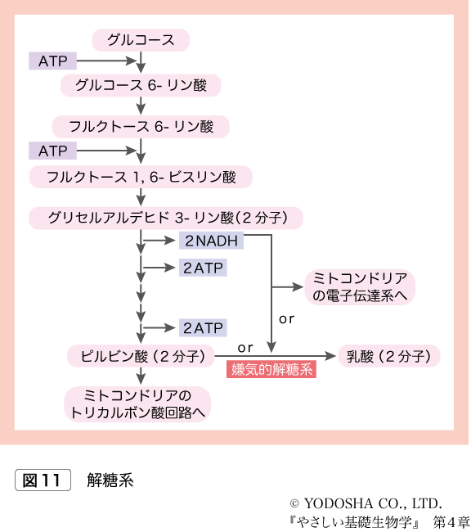
解糖系
細胞質で行われる
O₂存在下では好気的解糖
（NADH 2分子を産生）
O₂供給少ないと嫌気的解糖
（NADH 2分子を消費）
激しい運動をすると嫌気的代謝となる
p.65

Slide 37
ATP産生の主な経路
解糖系
↓
トリカルボン酸経路
（クエン酸回路、クレブス回路）
↓
電子伝達系
細胞質
ミトコンドリア
マトリックス
ミトコンドリア
内膜
グルコース
ATP 2個
↓
酸素なし
酸素あり
ピルビン酸
→
乳酸

Slide 38
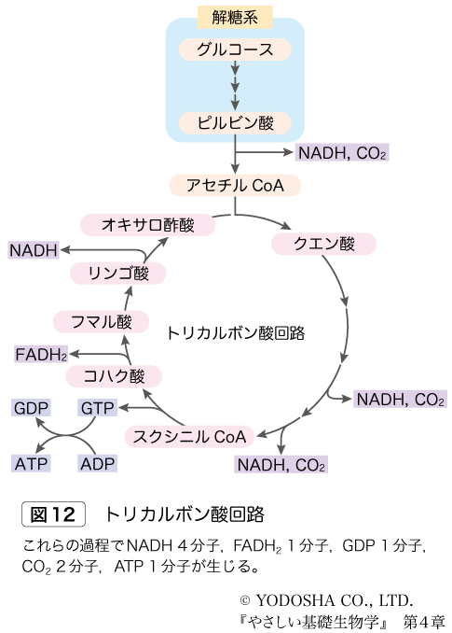
トリカルボン酸回路（クエン酸回路、クレブス回路）
ミトコンドリア・マトリックス内で起こる
p.65
TCA回路

Slide 39
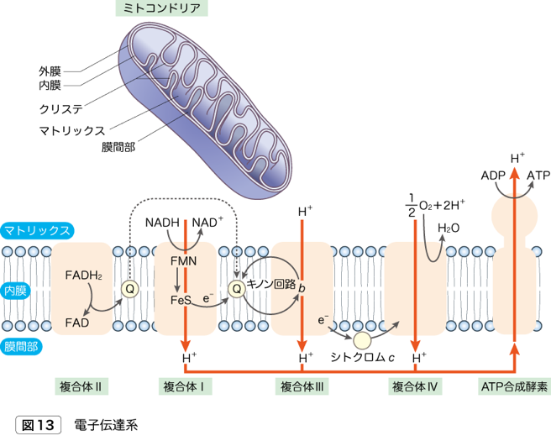
ミトコンドリアの電子伝達系
ミトコンドリア内膜で起こる
電子伝達系
TCA回路
p.67

Slide 40
ATP産生の基礎知識
ポイント
復習
B
次のATP産生系はどの順番で起こるか？
①電子伝達系
②解糖系
③トリカルボン酸回路（クエン酸回路）
②→③→①
ミトコンドリア・マトリックスにおけるATP産生は上記①～③のどの系によるか？
③トリカルボン酸回路
ミトコンドリア内膜で起こるATP産生は上記①～③のどの系によるか？
①電子伝達系

Slide 41
第２部 生命体の連続性
６章 細胞の分裂・情報伝達・がん化
７章 生命体の受精と成長

Slide 42
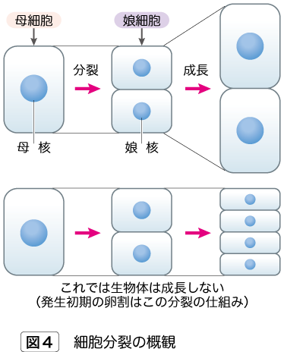
細胞の分裂と成長 教科書 p.86
通常の細胞
体細胞は分裂したあと
元の大きさに成長しなければ
ならない
（いろいろなタンパク質を作らなければならない）
（体細胞）
受精卵の初期
細胞はだんだん
小さくなる
（細胞を成長させる栄養が間に合わない）
受精卵

Slide 43
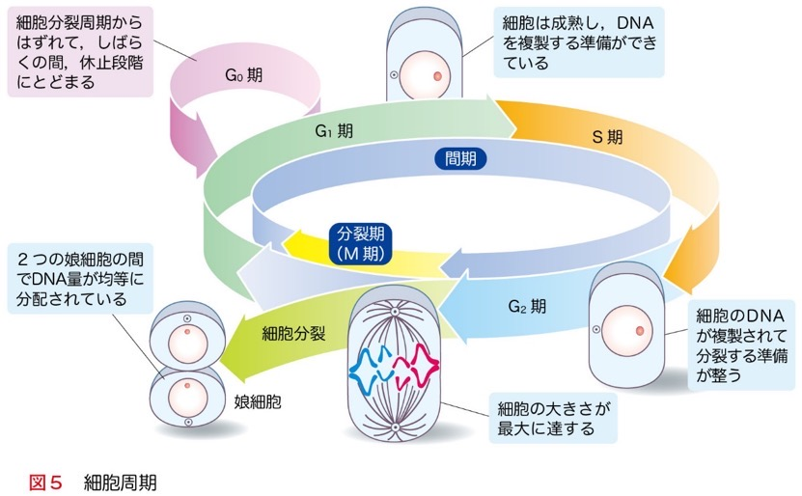
細胞が分裂するときは細胞周期が回る
DNA複製
タンパク質合成
分裂期（M期）は前期、中期、後期、終期に分けられる
（教科書p.87 図7）

Slide 44
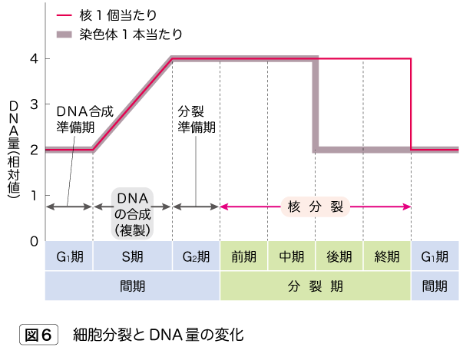
細胞周期のS期にDNAは２倍になる
教科書p.87
プリントp.1
２個の細胞
Notes:
http://dict.xii.jp/bio/cgi-bin/view.cgi?680&bio_dictionary

Slide 45
細胞の分化と増殖に関する基本知識
ポイント
復習
A
さまざまな種類の細胞に分化する元の細胞はどれか？
  ［ ］母細胞
  ［ ］幹細胞
  ［ ］前駆細胞
細胞周期でDNAが2倍に増える時期はどれか？
  ［ ］S期 ［ ］G1期 ［ ］ G2期
  ［ ］ G0期 ［ ］ M期
細胞周期で細胞が2個に増える時期はどれか？
  ［ ］S期 ［ ］G1期 ［ ］ G2期
  ［ ］ G0期 ［ ］ M期
○
○
○

Slide 46
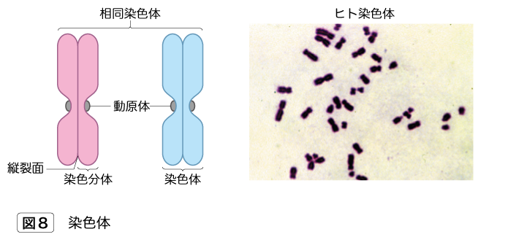
染色体 教科書p.89
母親由来
父親由来
DNA
染色質
染色体
細胞分裂のとき
染色質が凝縮したもの

Slide 47
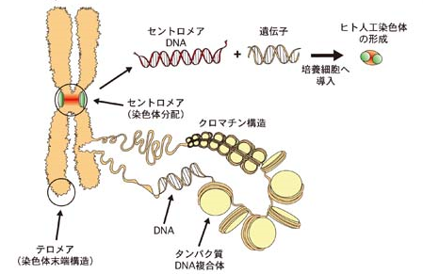
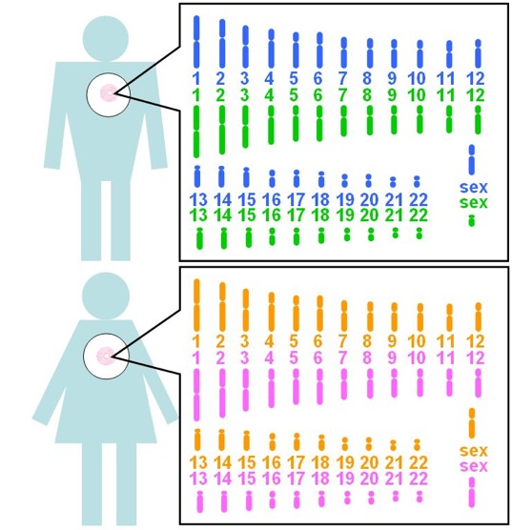
（参考）ヒトの染色体 詳しくは第9章で
X
Y
染色体（ヒト）
常染色体 22対44本
性染色体 1対2本（男：XY、女 XX）
染色体は通常は見えない。細胞分裂のときだけできる
国試
X
X
一歩一歩学ぶ生物学
http://physiology1.org/doc/chapter.php?Id=1688
Notes:
23対の染色体 http://www2.edu.ipa.go.jp/gz2/a-cg/a-100/a-130/IPA-acg300.htm
細胞分裂のときの染色体 http://www.fides.dti.ne.jp/~fuyamak/genetics/figures/karyotype.GIF

Slide 48
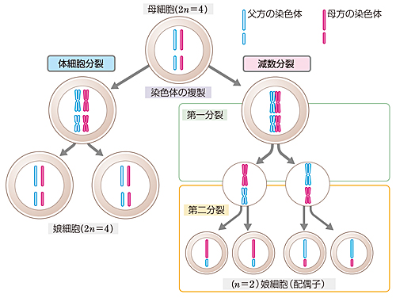
細胞分裂には2種類ある
母細胞
体細胞分裂
減数分裂
受精のとき
オスとメスの染色体が
合体するため
染色体をあらかじめ
半分に減らす
娘細胞
http://www.shinko-keirin.co.jp/kori/science/seibutu/14.html
啓林館 生物授業実践記録

Slide 49
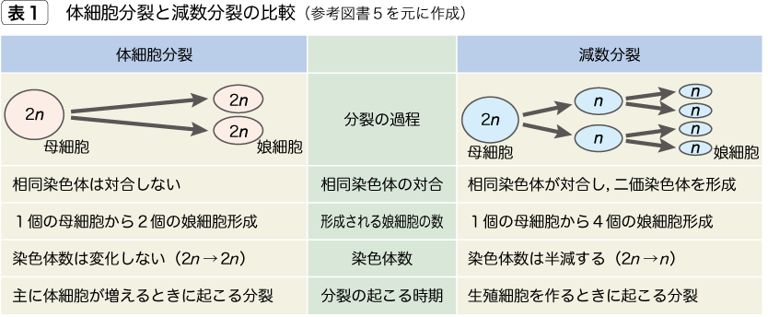
体細胞分裂と減数分裂 p.91

Slide 50
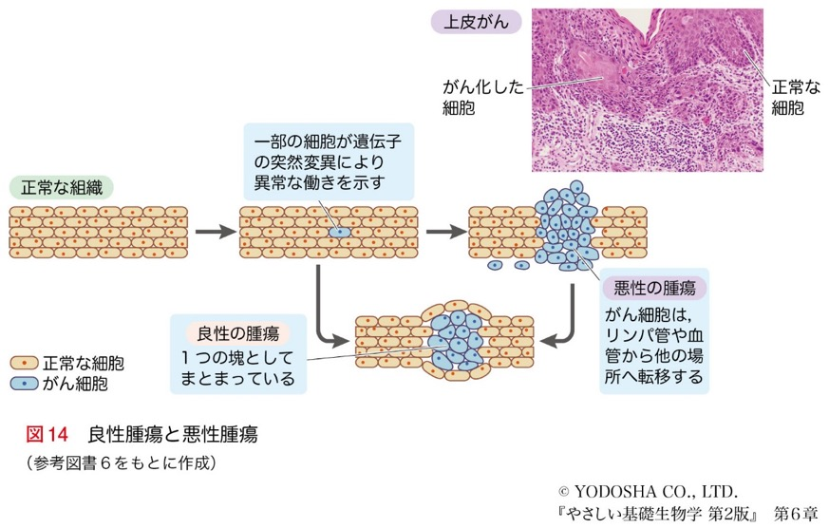
正常組織・良性腫瘍・悪性腫瘍 教科書p.94
良性腫瘍の例 大腸ポリープ
厳密には、上皮組織の悪性腫瘍をがんといい、それ以外の悪性腫瘍は骨肉腫、白血病、リンパ腫、脳腫瘍などのような呼び方をする。
「癌」はすべてを含む

Slide 51
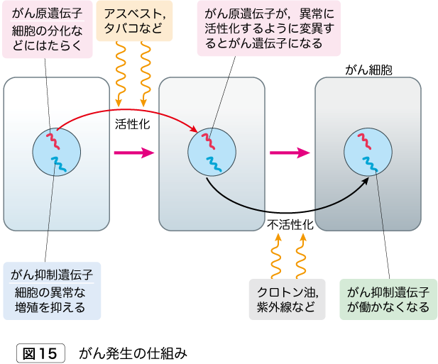
発がんの仕組み 教科書p.95
発がんイニシエーター
発がんプロモーター

Slide 52
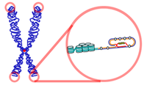
がん細胞は死なない
テロメアの謎
普通の細胞は分裂するごとにテロメアが短くなり、ある程度短くなるとそれ以上は分裂できなくなる（細胞の老化）
がん細胞はテロメラーゼでテロメアを付加していくため、死なない
テロメラーゼを薬にできれば不老長寿の薬となるか？

Slide 53
第２部 生命体の連続性
６章 細胞の分裂・情報伝達・がん化
７章 生命体の受精と成長

Slide 54
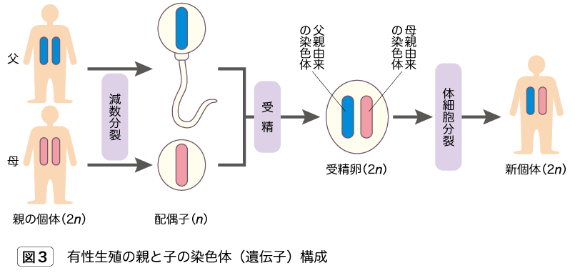
有性生殖 配偶子の接合 教科書p.98、プリントp.1
精子
卵
配偶子
の接合
有性生殖の定義：配偶子が接合して新しい個体を作ること（DNAが混じり合う）
同形配偶子：オス、メスの区別がない（クラミドモナス、ゾウリムシなど）
異形配偶子：大きい配偶子を卵（雌性）、小さく、運動性がある配偶子を精子（雄性）と呼ぶ

Slide 55
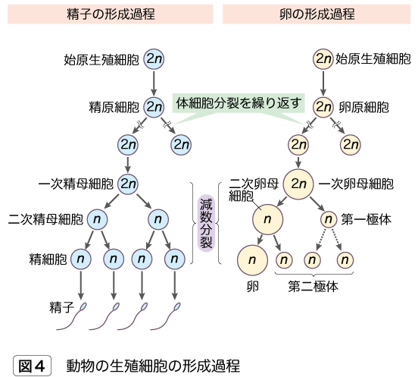
配偶子ができるまで 教科書p.99、プリントp.1
始原生殖細胞は発生初期に作られている
↓
卵巣、精巣に移動
胎児期
出生前
卵巣
精巣
（睾丸）
130～140μm

Slide 56
卵細胞の形成に関する基本事項
ポイント
復習
A
１．卵細胞（卵子）はどこで作られるか？
子宮 卵巣 輸卵管 胎盤
２．一次卵母細胞から極体は何個できるか？
1個 2個 3個 4個
３．卵子形成において思春期前に減数分裂はどの段階で止まっているか？
卵母細胞のとき 一次分裂前期
一次分裂末期 第二分裂の途中

Slide 57
精子の形成に関する基本事項
ポイント
復習
B
1個の精母細胞から何個の精子が作られるか？
１個 ２個 ３個 ４個
精子はどこで作られるか？
精嚢 前立腺 精巣 精巣上体
精子はどこに貯蔵されるか？
精嚢 前立腺 精巣 精巣上体

Slide 58
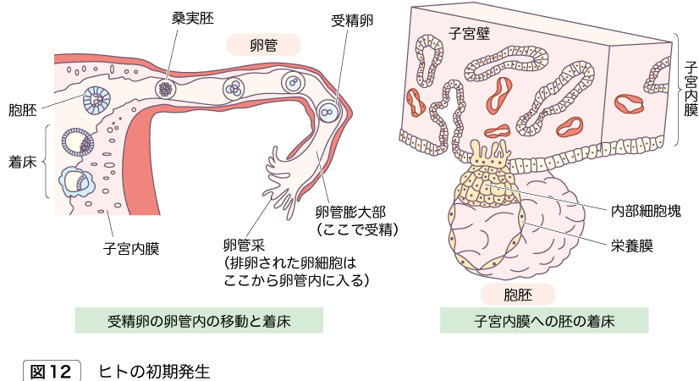
受精から着床まで 教科書p.104、プリントp.3
hCG分泌（妊娠診断）
2→16細胞期
7日
（胚盤胞）
7～11日
胚盤胞
着床：胚が子宮内膜の一定部位に付着すること（妊娠スタート）→
hCG（ヒト絨毛性ゴナドトロピン）分泌
子宮外妊娠：卵管などに着床すること

Slide 59
受精に関する基本知識
ポイント
復習
C
１．人の身体で受精が行われるのはどこか？
［ ］膣 ［ ］卵巣 ［ ］子宮
［ ］ 卵管膨大部
２．受精卵が分裂で小さくなりながら数が増えることを何というか？
［ ］分球 ［ ］卵割 ［ ］増球
［ ］多排卵
３．外胚葉・中胚葉・内胚葉が形成されるのはどの時期か？
［ ］桑実胚のとき
［ ］胚盤が形成されたあと

Slide 60
受精卵の着床に関する基本知識
ポイント
復習
D
１．受精卵が着床する場所はどこか？
［ ］卵巣 ［ ］（輸）卵管 ［ ］子宮
２．受精卵が着床するのはどの時期か？
［ ］ 2細胞期 ［ ］4細胞期
［ ］ 8細胞期 ［ ］胞胚期
３．ヒトの受精卵が着床するのは受精何日後か？
［ ］1～2日 ［ ］6～7日 ［ ］13～14日

Slide 61
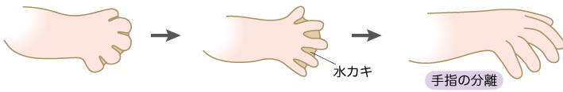
アポトーシスapoptosisの例 p.109 図16
他の例
オタマジャクシの尾が切れる
ウジ虫の蠕動運動を行う筋肉がなくなって、ハエになる
枯れ葉が落葉する

Slide 62
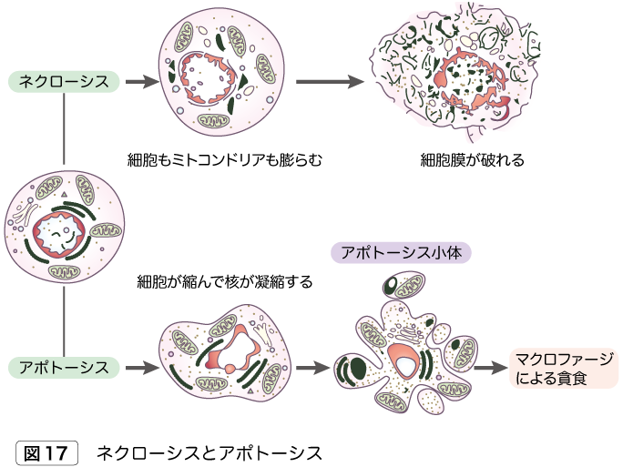
２種類の細胞死 教科書p109、プリントp.4
膨らんで破裂する
ネクローシス（壊死）の例
冠状動脈が閉塞して
心筋細胞が死ぬ（心筋梗塞）
脳血管閉塞で脳の神経細胞が死ぬ（脳軟化症）
これらは虚血が原因
DNA断片化

Slide 63
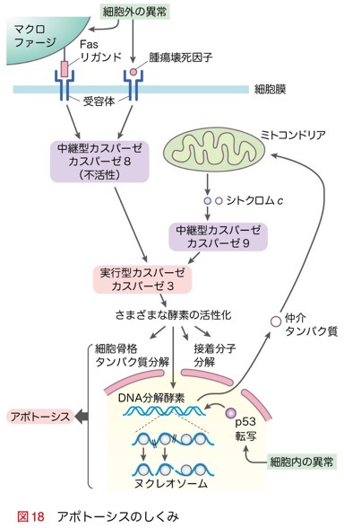
アポトーシスが起こるまで 教科書p.110、プリントp.4
アポトーシスを進める酵素
カスパーゼ（タンパク質分解酵素の一つ）
カスパーゼを活性化する要因
腫瘍壊死因子（TNF, tumor necrosis factor）
マクロファージFasリガンド
p53タンパク質
DNA修復ができないとき
p53は細胞を死に追いやる
p53→p21合成→サイクリン依存性キナーゼ停止

Slide 64
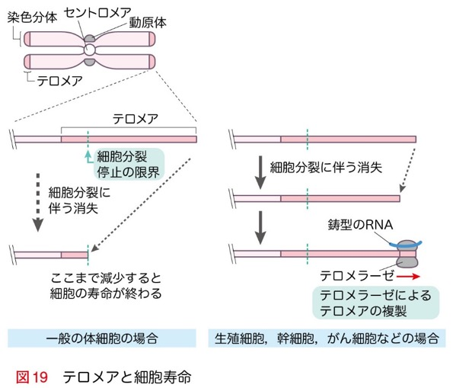
命の回数券 テロメア 教科書p.111、プリントp.5
哺乳類では
TTAGGG
Wikipedia
5kb
がん細胞はテロメアが減らない

Slide 65
アポトーシス・細胞寿命に関する基本知識
ポイント
復習
E
１．アポトーシスの特徴で正しいのはどれか？
［ ］細胞が膨れて破裂する これは壊死
［ ］カスパーゼはアポトーシスを阻害する
アポトーシスを活性化する
［ ］ DNAの断片化が起こる
［ ］核が凝縮する
［ ］心筋梗塞のときアポトーシスが起こっている
心筋梗塞は心筋細胞の壊死
２．がん細胞を不死にしている酵素はどれか？
［ ］カスパーゼ ［ ］テロメラーゼ
［ ］サイクリン依存性キナーゼ
X
X
X

Slide 66
第３部 生命体の反応と調節律
８章 多細胞生物の自己維持機構

Slide 67
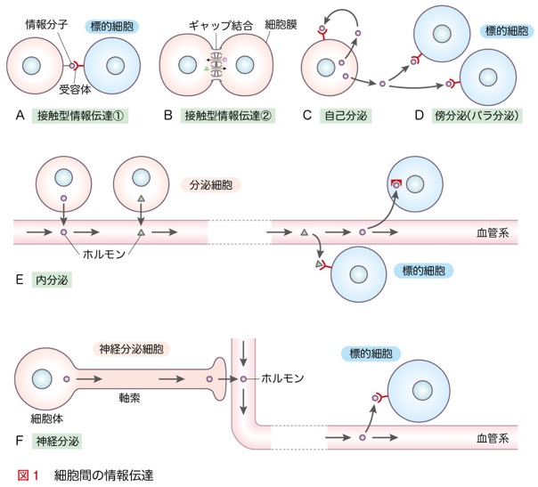
細胞間情報伝達システム 教科書p.116
抗原提示細胞
→T細胞
血管内皮→NO
→血管平滑筋
心筋細胞
血小板
ホルモン
神経のシナプスは
後で説明
バソプレシン
前駆体
（視床下部）
腎・集合管
バソプレシン
（下垂体後葉）

Slide 68
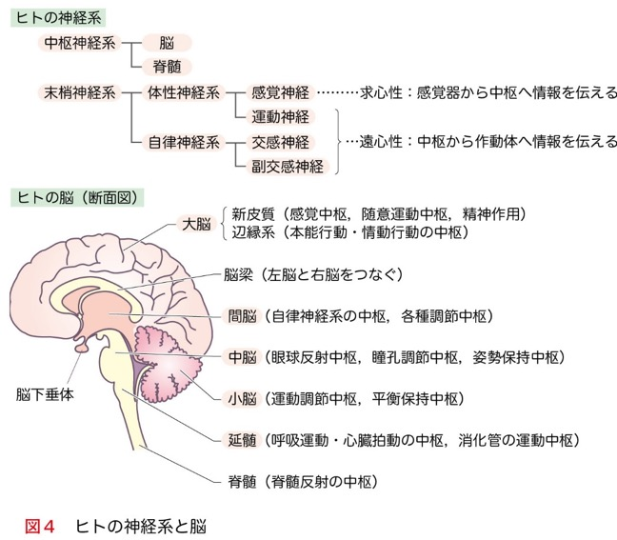
中枢神経と末梢神経の機能
教科書p.118
プリントp.2
（知覚神経）
大脳
前頭葉 思考、随意運動
頭頂葉 皮膚感覚、認知
側頭葉 言語、聴覚、記憶
後頭葉 視覚
視床、視床下部、下垂体
中脳、延髄を
脳幹という
頸髄、胸髄、腰髄、仙髄

Slide 69
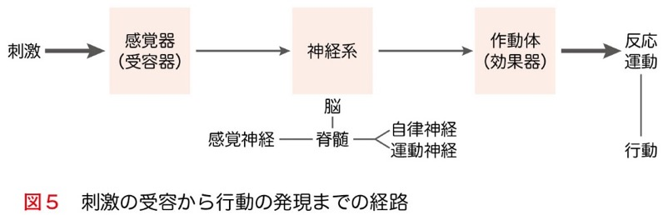
外からの刺激に対する応答 教科書p.119、プリントp.3
求心路
遠心路

Slide 70

血液・体液と循環 教科書p.120

Slide 71

心臓を中心とする循環系 教科書p.125、プリントp.6
H26国試
大動脈
肺でガス交換
CO₂⇄O₂
心臓では洞房結節で最初の拍動が始まる
（ペースメーカー）
肺動脈
肺静脈
動脈血
静脈血
H23国試

Slide 72
心臓に関する基本知識
ポイント
復習
E
大静脈から血液が入ってくる場所はどこか？
右心房 右心室 左心房 左心室
大動脈に血液が出て行く場所はどこか？
右心房 右心室 左心房 左心室
肺に血液が出て行く場所はどこか？
右心房 右心室 左心房 左心室
肺から血液が戻ってくる場所はどこか？
右心房 右心室 左心房 左心室
心臓で最初の拍動が始まる場所はどこか？
右心房 右心室 左心房 左心室

Slide 73

排泄器官 腎臓 教科書p.122、プリントp.4
アルドステロン
↓
Na⁺再吸収
バソプレシン
↓
水 再吸収
糸球体濾過
再吸収
尿管
尿道

Slide 74
腎臓に関する基本知識
ポイント
復習
D
１．血液が濾過されて尿になる場所はどこか？ ［ E ］
  A. 尿管 B. 集合管 C. 遠位尿細管
  D. 近位尿細管 E. 糸球体
２．腎臓での再吸収が増えると血液量はどうなるか？［ A ］
A. 増える B. 減る C. 変わらない
３．再吸収が過剰になると現れる病態は何か？［ B ］
A. 脱水 B. 浮腫 C. 下痢
４．再吸収を促進するホルモンはどれか？ ［C E］
A. オキシトシン B. 甲状腺ホルモン C. バソプレシン
D. アドレナリン E. アルドステロン

Slide 75

内分泌器官 教科書p.123、プリントp.5
視床下部
ホルモン
後葉
前葉
バソプレシン
オキシトシン
ゴナドトロピン*
甲状腺刺激ホルモン
副腎皮質刺激ホルモン
メラトニン
チロキシン
カルシトニン
* ゴナドトロピン：性腺刺激ホルモン
（卵胞刺激ホルモン、黄体形成ホルモン）
性ホルモン
エストロゲン、プロゲステロン（女性は多い）
テストステロン（男性は多い）
副甲状腺ホルモン
副腎皮質ホルモン
アルドステロン
アドレナリン
（膵島）
インスリン
グルカゴン
エストロゲン
プロゲステロン
系統看護学講座 生物学（医学書院）
テストステロン
Notes:
系統看護学講座 生物学（医学書院）

Slide 76

各種ホルモン 教科書p.123
その他のホルモン
メラトニン（松果体）
ソマトスタチン（脳、膵臓）
レニン（腎臓）
エリスロポエチン（腎臓）
心房性Na利尿ペプチド（心臓）
グレリン（胃）
アディポネクチン（脂肪）
インクレチン（胃）
はペプチドまたはタンパク質
いわゆる副腎皮質ホルモン
アルドステロン
はステロイドホルモン
テストステロン

Slide 77

交感神経と副交感神経の相反支配 教科書p.125
筋肉、心臓、脳内の血管は拡張

Slide 78


Slide 79

血糖上昇機構 教科書p.128、プリントp.8
p.129

Slide 80
グリコーゲン

Slide 81

血糖低下機構 教科書p.128、プリントp.8
膵島
A細胞 グルカゴンを分泌
B細胞 インスリンを分泌
ATP
p.129

Slide 82
各種ホルモン 教科書p.123
アルドステロン

Slide 83
重要なホルモン
ポイント
復習
H
次の説明に該当するホルモンはどれか
１．血糖値を下げるホルモン
［ ］グルカゴン ［ ］インスリン
［ ］副腎皮質ホルモン
２．血液のNa⁺濃度を上昇させるホルモン
［ ］甲状腺ホルモン ［ ］アドレナリン
［ ］アルドステロン
３．血液の浸透圧を下げるホルモン
［ ］副腎皮質ホルモン
［ ］バソプレシン ［ ］アルドステロン

Slide 84
８章 多細胞生物の自己維持機構
学習のポイント
8.1 個体の自己維持
細胞社会とは何か
8.2 細胞間情報伝達システム
細胞と細胞のコミュニケーションの仕方
8.3 生体維持機構
ホメオスタシスの仕組み
8.4 生体防衛機構
免疫の優れた面、困った面

Slide 86

自然免疫と獲得免疫 教科書p.133、プリントp.10
国試

Slide 87

体液性免疫 教科書p.135、プリントp.11
IL-4
IL-5
Th1細胞
図20
獲得免疫（体液性免疫）
図20とは少し違う
オプソニン化
抗原（病原体）に抗体が結合することでマクロファージなどに貪食されやすくなること
HIV（エイズウイルス）はヘルパーT細胞に感染して免疫機能を破壊する
国試

Slide 88

細胞性免疫 教科書p.135、プリントp.11
HIVはヘルパーT細胞に感染し、これを殺す
IFNγ
IL-2
Th1細胞
他にナチュラルキラー（NK）細胞、
マクロファージも感染細胞を攻撃
図20
獲得免疫（細胞性免疫）
図20とは少し違う

Slide 89
体液性免疫と細胞性免疫の基本
ポイント
復習
J
体液性免疫の特徴を表す文章に○、細胞性免疫の特徴を表す文章に×をつけよ
[ ] マクロファージが異物を食べる
[ ] 好中球が活性酸素を放出して細菌を殺す
[ ] 抗体が異物（抗原）に結合して排除する
[ ] キラーT細胞が感染した細胞を殺す
[ ] ナチュラルキラー細胞ががん細胞を殺す
○
×

Slide 90
免疫に関係する細胞
ポイント
復習
K
それぞれの説明に該当する細胞を選べ
[ ② ] 抗体を産生する細胞
[ ③ ] 形質細胞の元の細胞
[ ⑤ ] 抗原を認識して、免疫の指令を出す細胞
[ ④ ] 自然免疫でウイルスを攻撃する細胞
[ ① ] 単球から分化した細胞で細菌貪食能が高い
  ①マクロファージ ②形質細胞 ③B細胞
  ④ナチュラルキラー細胞（NK細胞）
  ⑤ヘルパーT細胞

Slide 91
8.4.5 免疫系のトラブル アレルギー p.136
1回目の抗原侵入
2回目の抗原侵入
p.137

Slide 92
第３部 生命体の反応と調節律
９章 遺伝の仕組みと遺伝病

Slide 93

メンデルは豆をマメに調べた 教科書p.141
プリントp.1
対立遺伝子
丸形 vs. しわ型
メンデル比
Notes:
http://www.kagakunavi.jp/keyword/%E3%81%8A%E3%81%97%E3%81%B9

Slide 94

遺伝形質には優性と劣性がある 教科書p.142
プリントp.1
優劣（優性）の法則
対立遺伝子に優性と劣性がある場合、優性の性質が表現型となる
注意：優性は優れた性質という意味ではない
分離の法則
対立遺伝子は配偶子に均等に配分される
p.143
Notes:
http://www.keirinkan.com/kori/kori_synthesis/kori_synthesis_b_kaitei/contents/sy-b/2-bu/2-1-2.htm

Slide 95

２種類の形質 独立の法則 p.144 プリントp.2
豆の形
子葉の色
減数分裂
独立の法則
２組以上の対立形質が遺伝するとき、一組の対立遺伝子の発現は他の
遺伝子の組とは独立している
p.145
図7

Slide 96
メンデルの法則 完全理解（２）
ポイント
復習
B
１．親から優性の遺伝子と劣性の遺伝子を引き継いだとき優性の形質が現れることを何というか？
  ［ ］分離の法則
  ［ ］独立の法則
  ［ ］優劣の法則
  ［ ］伴性遺伝

Slide 97
メンデルの法則 完全理解（３）
ポイント
復習
B
２．親が持つ優性・劣性の遺伝子が孫の世代（F2）になって劣性の形質が現れることを何というか？
  ［ ］分離の法則
  ［ ］独立の法則
  ［ ］優劣の法則
  ［ ］伴性遺伝
相同染色体の両方に劣性遺伝子が並んだとき劣性が発現する

Slide 98
メンデルの法則 完全理解（４）
ポイント
復習
B
３．親から引き継いだ2種類の形質（例、豆の形と葉の色）が互いに関連なしに子の世代で発現することを何というか？
  ［ ］分離の法則
  ［ ］独立の法則
  ［ ］優劣の法則
  ［ ］伴性遺伝
独立の法則は2種類の形質の遺伝子が異なる染色体上にあることを意味する

Slide 99
9.2.1 複対立遺伝子 ABO式血液型（ヒト） p.147
抗原
A抗体
凝集素 （血清） |  |  | なし
B抗体
A抗体
B抗体
A糖鎖とA抗体が出会うと凝集が起こる
B糖鎖とB抗体が出会うと凝集が起こる
複対立遺伝子 3つ以上の遺伝子が対立関係

Slide 100
ABO血液型遺伝子の優性・劣性
AはOより優性 遺伝子がAOは A 型
BはOより優性 遺伝子がBOは B 型
AとBは同等 遺伝子がABは AB 型
ABO血液型を決める遺伝子は第9染色体上にある

Slide 101
血液型クイズ（検定交雑）
母親の血液型はA型、父親はB型
3人の子供はA型、B型、O型であった。
母親はAAか、AOか？ AO
父親はBBか、BOか？ BO
AB型の子供も生まれうる

Slide 102

9.2.1 モーガンの実験 p.149 プリントp.3
赤眼：優性
白眼：劣性

Slide 103

伴性遺伝 教科書p.150、プリントp.3
性染色体（X）上に
劣性遺伝子（w 白眼）があるとき
Y染色体上に遺伝子があるときも伴性遺伝をする
（「性の決定」で説明）
伴性遺伝病は後で説明
♂だけに白眼が出た

Slide 104
ヒトの染色体 基本知識
ポイント
復習
C
１．人の染色体は何本あるか？
  ［ ］22本
  ［ ］ 23本
  ［ ］ 44本
  ［ ］ 46本
２．男性の性染色体は次のどれか？
  ［ ］ XX ［ ］ YY ［ ］ XY
３．女性の性染色体は次のどれか？
  ［ ］ XX ［ ］ YY ［ ］ XY
○
○
○

Slide 105

常染色体から起こる劣性遺伝病の仕組み
教科書p.142
プリントp.5
優性ホモ接合体
劣性遺伝子aに
変異がある場合
キャリア
ヘテロ接合体
劣性ホモ接合体
劣性遺伝病の例 嚢胞性線維症、鎌状赤血球症、フェニルケトン尿症、ハンチントン病

Slide 106

男は不利か？ 伴性遺伝 教科書p.144、プリントp.5

Slide 107
ヒトの伴性遺伝病
女 男
女 男
女 男
女 男
X*X* X Y
X X* X*Y
X X* XY
X X X*Y
X X* X*Y
XX* X*X* XY X*Y
XX XX* XY X*Y
XX* XY
女 男
女 女 男 男
女 女 男 男
女 男
X* 色覚異常の遺伝子（劣性）
X 色覚正常の遺伝子（優性）
表現型が色覚異常
赤緑色盲、血友病、デュシェンヌ型筋ジストロフィーは 「男」 に出やすい

Slide 108
伴性遺伝の基本知識
ポイント
復習
D
１．X染色体に劣性遺伝子（*）があるとき、劣性が表現型となる組み合わせはどれか？
［ ］ XX* ［ ］ X*Y ［ ］ XY ［ ］ X*X*
２．伴性遺伝は男女どちらに出やすいか？
［ ］男 ［ ］女
３．次の中で伴性遺伝する遺伝病はどれか？
［ ］血友病 ［ ］ハンチントン病
［ ］色覚異常 ［ ］嚢胞性線維症
X染色体上にある劣性遺伝子はXYを持つ男では劣性ホモにならなくても発現する
○
○
○
○
○

Slide 109


9.4.4 染色体異常 ダウン症候群
教科書p.144、プリントp.6
第21染色体が3本となる（トリソミー症） 。第一減数分裂のとき分離が不完全なため起こる。高齢出産では発生率が高い。
知的障害、低身長、肥満、筋力低下、心疾患、頸椎異常、難聴などの症状
Wikipediaより
スージー・デサイ 7つの楽器をあやつる音楽家
Notes:
スージー・デサイ http://www.ds21.info/?p=1957

Slide 110

ダウン症 第21染色体のトリソミー
ダウン症の93％は第21染色体のトリソミーにより起こる
（残りは第21染色体の1本が13，14，15，22番などにくっついている転座型か、第21染色体が2本の細胞と3本の細胞が混じっている））
先天性心疾患、低身長、肥満、筋力低下
顔の周辺に比べて、中央部分の発達が遅れるため、吊り目、扁平な顔、舌が大きくなる→同じような顔つき
東京医大
Notes:
http://www.tokyo-med.ac.jp/genet/anm/domov4.gif

